Slide 1



2020 한드미 농촌유학
특화 프로그램

Slide 2

한드미 꼬마 농부들의 1년 살이
체험프로그램
교육프로그램
· 농사체험(연중)
· DIY여행(중등-5월/ 초등-6월)
· 소백산등산(5월30일)
· 패러글라이딩 체험(11월)
· 전국 5 일장 대탐험 (중등-매월)
· 한드미 가족행사(5월-1박2일)
· 가을한마당(10월-1박2일)
· 김장행사(11월)
· 졸업여행(12월)
· 우프 해외문화 탐방(중등-1월)
· 예체능 활동(주1회)
(밴드교실/풍물교실/ 체육 교실)
· 목공교실(2주1회)
(트리 하우스 만들기 )
· 절기요리 교실
· 라온제나 활동(2주1회)
(동아리활동/ 사랑의 우체통 /
동그라미 장터)
· 5대 생활 안전교육/성교육(분기별)

Slide 3
월별 프로그램
3월
4월
5월
6월
한드미의 봄 인사
자연은 우리의 것!
나는야
마을의 귀염둥이
자연아 놀자!
겨울잠에서 깨어난
자연을 관찰하며
도시에서는 느낄 수 없었던
생태감수성을 키운다.
내 나무 심어보기
텃밭 가구기
냉이 캐기 등
직접적인 경험으로
자연의 소중함을
깨닫는다
계곡 물놀이 및
자연생태관찰
시원한 한드미계곡에서
신나게 놀다 보면
어느새 성장해 있고
어느새 여름이 끝난다.
가정의 달 5월에 맞는
어린이날, 어버이날, 스승의 날
의미 바로 알기
마을 어르신들과 함께 지내면서
효와 예의 중요성을
깨닫고 실천하게 된다.
7월
8월
9월
신나는 여름방학!
앗싸, 레포츠다!
우수에 젖은 한드미
집으로 여름휴가 다녀오기
삼굿구이체험
농사체험
패러글라이딩, 서바이벌,
동굴탐험, 여름캠프 등
여름에만 체험할 수 있는 레포츠를!
소백산생태탐방
가을 단풍 놀이
사색대회, 시, 문예대회

Slide 4
월별 프로그램
10월
11월
12월
따뜻한 겨울
맞이 준비
1년의 마무리
자연이 주는 선물
한 해를 마무리하며
추억의 졸업여행
아름다운 크리스마스
새로운 한 해를
위한 신나는 파티
동지 팥죽 만들기
겨울 전통놀이!
가을 걷이(수확)체험
트리 하우스 완성
신나는 가을 한마당축제
직접 키운 작물을 수확하면서
책임감과 성취감을 느낀다.
배추,무 수확
김장 담그기
직접 김치를 만들며
식재료에 대한 이해와
편식을 예방할 수 있다
1월
2월
신나는 겨울나기
아쉬운 작별
또 다른 약속
한드미 겨울캠프
한드미야 겨울이닷!!
새로운 프로그램
다양한 경험이
기다리는 해외문화탐방
그 동안 배웠던
우리의 숨은 실력
마음껏 뽐내기

Slide 5
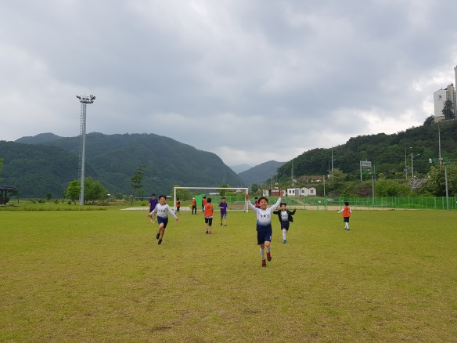

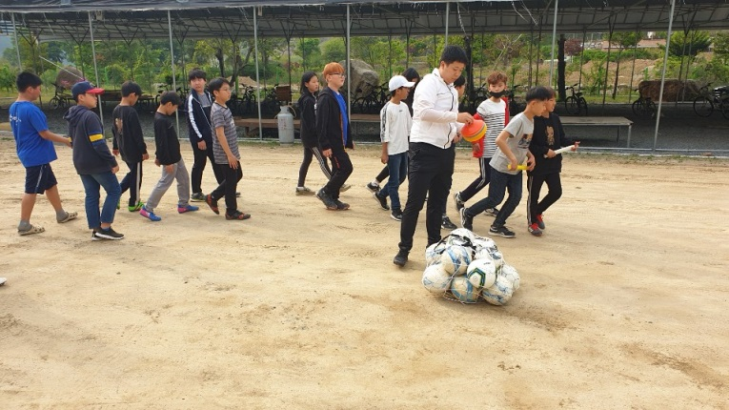
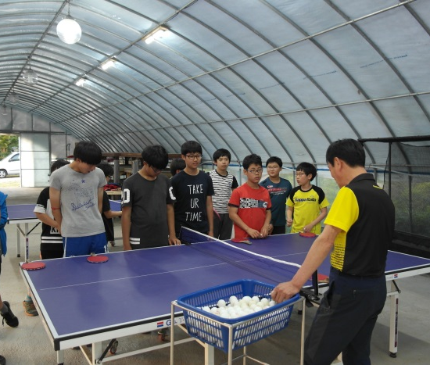



농촌유학 특화프로그램
체육놀이 교실
지역사회&학교와 연계
상시 운영
스포츠교 실:
단양지역 사회체육 협회 강사 분들이 진행하는 육상,배드민턴,축구,볼링등 다양한 스포츠 활동을 연중 실시합니다.
축구:
한드미 운동장과 단양 공설운동장에서
축구를 마음껏 할 수 있도록 동아리 프로그램 운영.

Slide 6
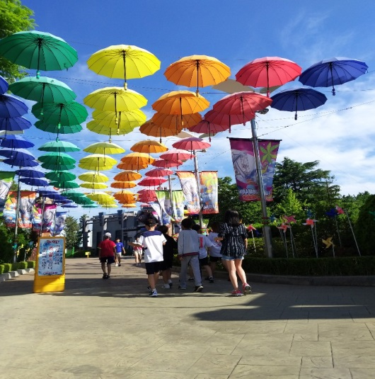
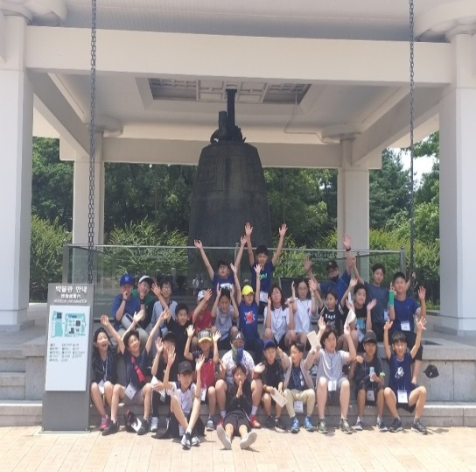

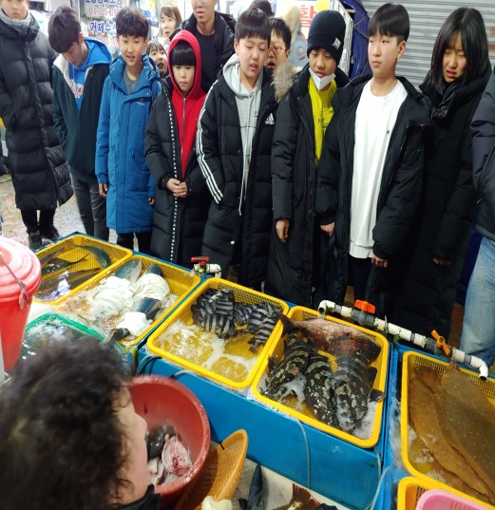
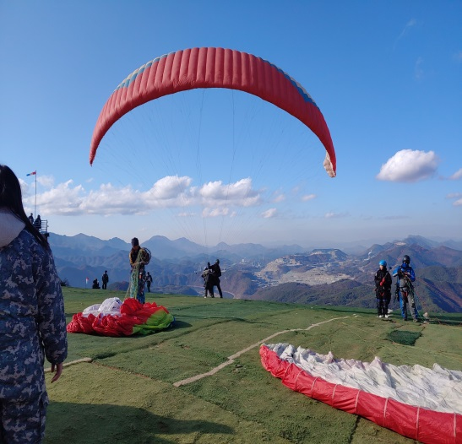
농촌유학 특화프로그램
한드미 체험프로그램
전국 5일장 탐사 여행,
DIY여행,오리엔티어링,
패러글라이딩, 문화체험
갑갑한 도시에서 벗어나 깨끗한 자연환경이 제공되는 한드미 마을의 자연을 아이들의 놀이터로 삼아 다양한 활동을 펼칠 수 있다. 소백산 등산 체험으로 아이들의 체력과 인내심을 향상시키고, 오리엔티어링으로 지도 독보력과 판단력, 지력, 체력을 동시에 향상시키며, 캠핑을 통해서 민주적인 집단 및 개인생활에 대한 교육과 집단 내의 역동성 협동성 자립성을 향상시킨다.

Slide 7
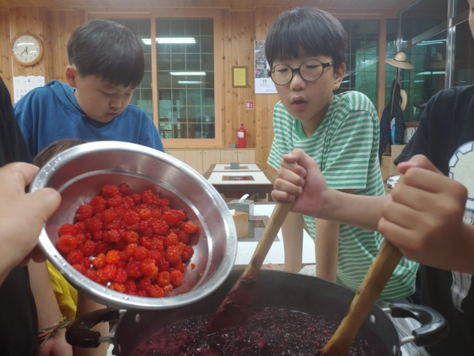


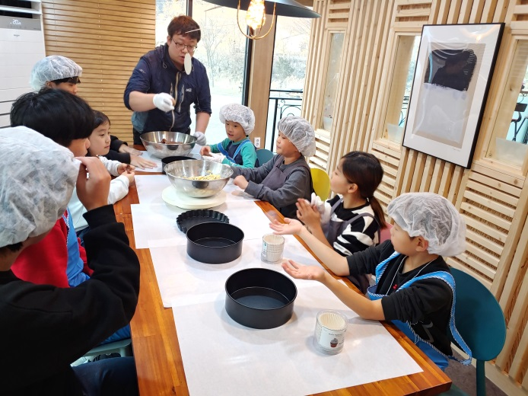
농촌유학 특화프로그램
로컬푸드 요리교실
34회, 주1회
절기요리 및
오색 수제비 만들기
곶감 만들기 등
요리 체험을 통해 산만한 아이들에게 정적인 영역을 키워주고 직접적인 요리 과정을 통해 집중력 향상 시킬 수 있다. 또한 자기만의 요리 만들기를 통해 창의성을 계발하고, 요리 완성물을 통한 집적적인 자기표현의 계기를 마련하여 아이들의 정서적 성장을 돕는다.

Slide 8
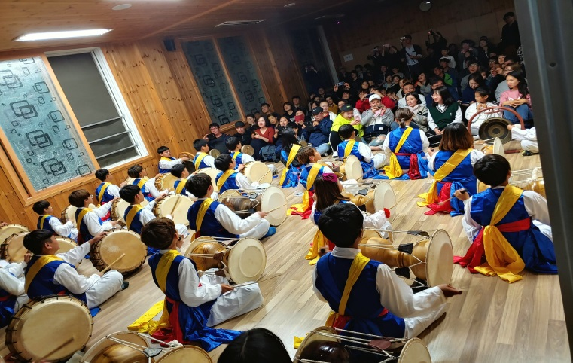
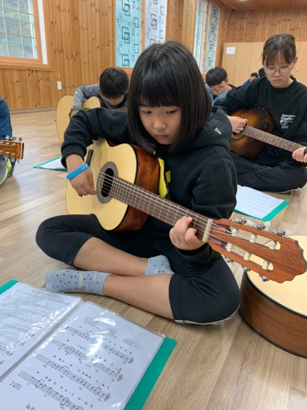
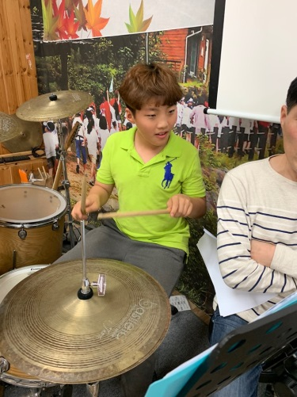

농촌유학 특화프로그램
사물놀이 밴드교실
52회, 주 1회
1인 1악기
풍물수업을 통해 우리의 옛 정서와 장단리듬을 통해 흥을 배우고
밴드 수업을 통하여
자신이 연주하고 싶은 악기를 즐길 수 있도록 교육하고 있다.

Slide 9
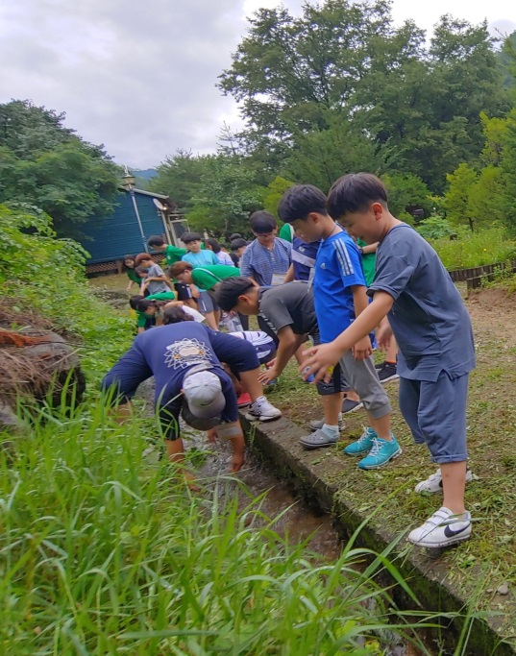
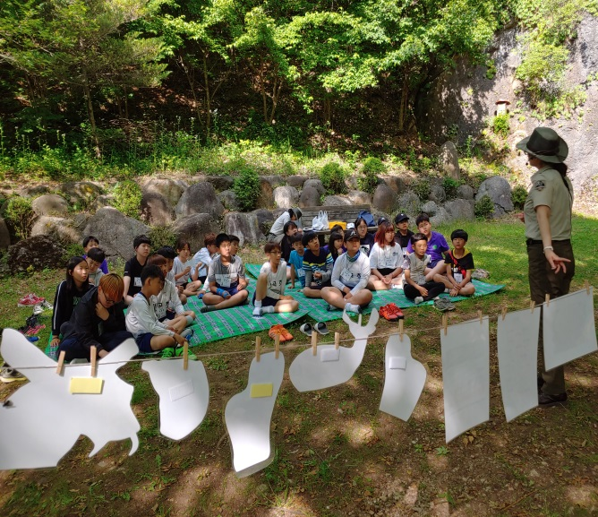
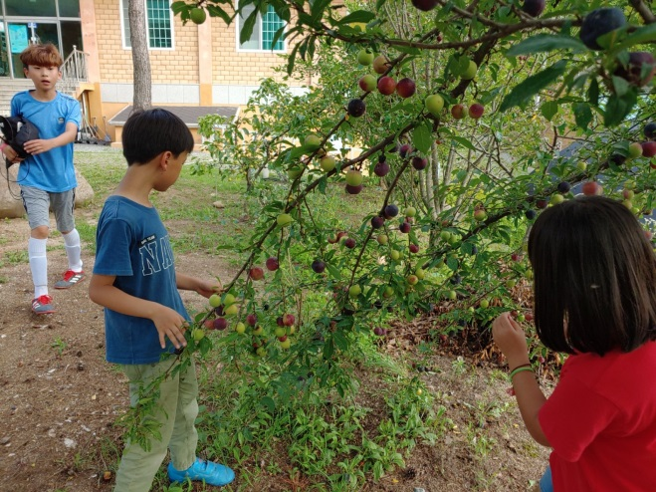


농촌유학 특화프로그램
한드미
ECO-VILLAGE SCHOOL
52회, 주1회
한드미 생태학교를 통해 삶과 자연에 대하여 올바르게 이해하고 진정한 의미의 농촌 체험․체득의 기회를 제공한다. ( 계곡과 논밭, 소백산국립공원의 생태탐방 등 )

Slide 10
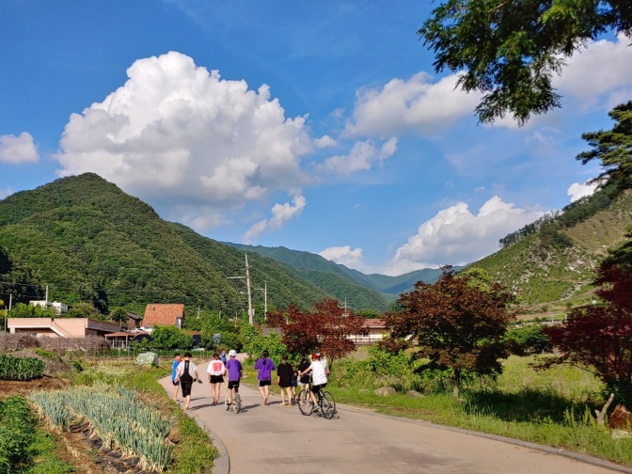
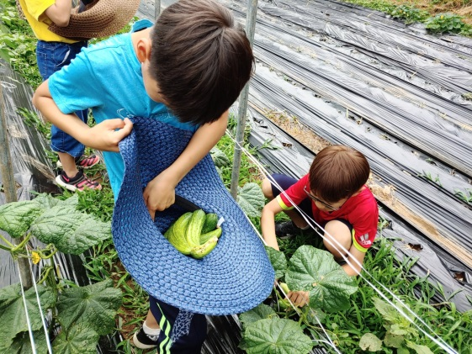
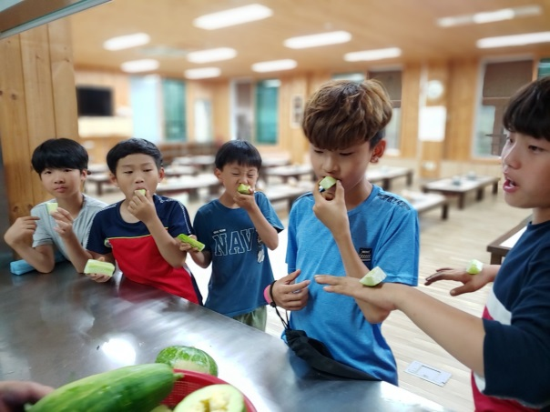
농촌유학 특화프로그램
농촌의 사계와
24절기
52회, 주1회
농촌의 4계절과 24절기에 대하여 자세히 알아보고 절기 별 농작물 재배 및 농촌문화 그리고 친환경농법을 체험하는 기회를 제공한다.

Slide 11
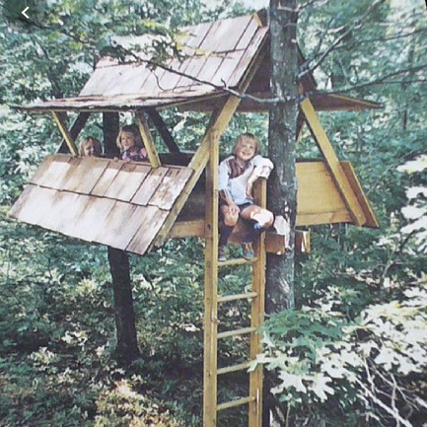
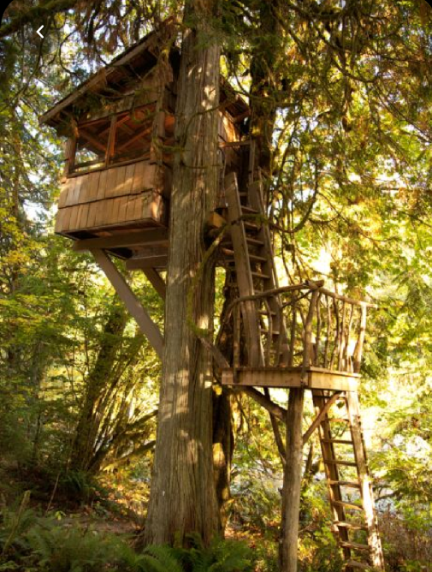

농촌유학 특화프로그램
목공교실
트리하우스 만들기
격주 1회
상상공작소 - 목공프로그램 운영으로 나무 위에 집 짖기 공작활동으로 아이들의 무궁무진한 상상력을 마음껏 펼쳐볼 수 있는 기회를 제공함으로 무한한 상상력 발휘와 창의력을 증진시킬 수 있는 기회를 제공하고 모둠 활동을 통한 협동심을 함양한다.

Slide 12
감사합니다

